Slide 1
กองพยากรณ์อากาศ ขอมอบเกียรติบัตรฉบับนี้เพื่อแสดงว่า นาย.............. ได้รับการคัดเลือกเป็นบุคคลต้นแบบคุณธรรมหรือทำความดีเป็นแบบอย่าง กองพยากรณ์อากาศ ประจำปี พ.ศ.๒๕๖๘ ขอให้รักษาความดี และมีความสุขความเจริญ ให้ไว้ ณ วันที่ ๒๘ พฤษภาคม ๒๕๖๘ นายสมควร ต้นจาน ผู้อำนวยการกองพยากรณ์อากาศ

Slide 2
กองพยากรณ์อากาศ ขอมอบเกียรติบัตรฉบับนี้เพื่อแสดงว่า ส่วน.............. ได้รับการคัดเลือกเป็นหน่วยงานต้นแบบคุณธรรมหรือทำความดีเป็นแบบอย่าง กองพยากรณ์อากาศ ประจำปี พ.ศ.๒๕๖๘ ขอให้รักษาความดี และมีความสุขความเจริญ ให้ไว้ ณ วันที่ ๒๘ พฤษภาคม ๒๕๖๘ นายสมควร ต้นจาน ผู้อำนวยการกองพยากรณ์อากาศ

Slide 3
ผลการโหวต บุรุษ : นายธนิกพงศ์ เศรษฐหิรัญกุล และ นายวุฒิพงศ์ หนูบรรจง สตรี : นางสาวรุ่งไพลิน กองยักษี

Slide 4
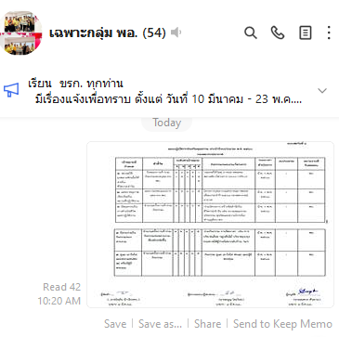

Slide 5
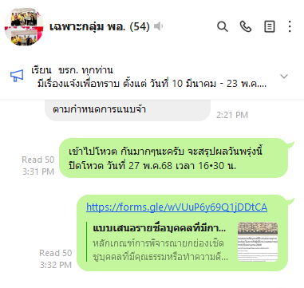

Slide 6
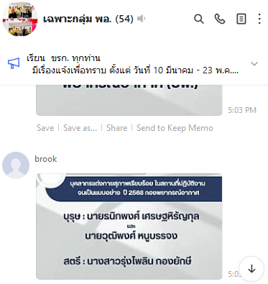
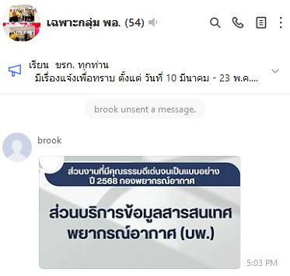

Slide 11
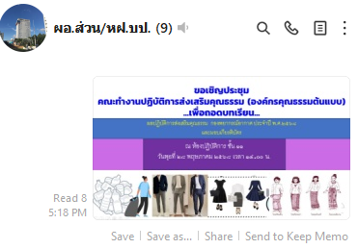
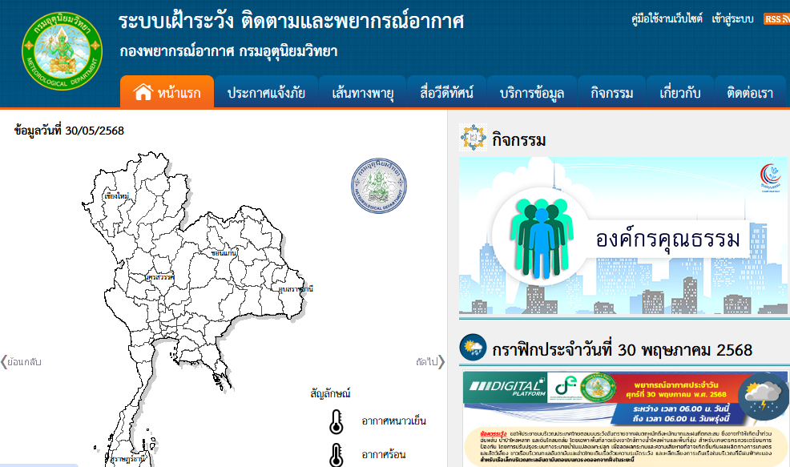

Slide 13
